Slide 1


Proceso de ENTRADA

Slide 2

Proceso Aprendiz

Slide 3

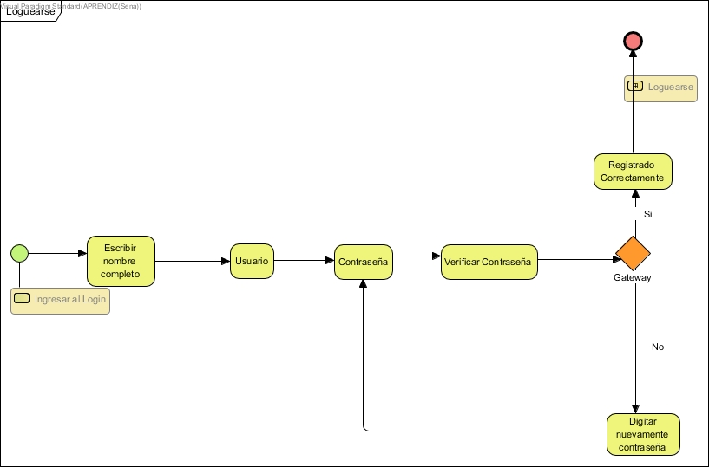
Software

Slide 4


